Slide 1
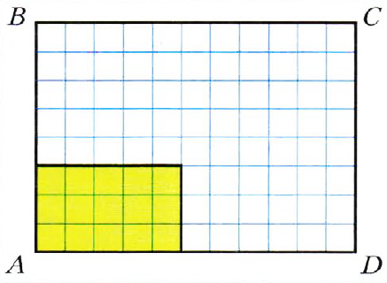

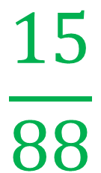
№327 Какая часть прямоугольника закрашена?
$$\frac{15}{88}$$

Slide 2







№329 Упростите выражение:
$$12∙3a=$$
$$36a$$
$$0,6a∙7b=$$
$$4,2ab$$
$$0,8m∙0,5n∙4p=$$
$$1,6mnp$$

Slide 3






№330 Раскройте скобки:
$$2(x+7)=$$
$$2x+14$$
$$7(5−a)=$$
$$35−7a$$
$$\left(c−0,4\right)∙1,2=$$
$$1,2a−0,48$$

Slide 4






№331 Упростите выражение:
$$1,6b−0,5b=$$
$$1,1b$$
$$3x+17x−5x=$$
$$15x$$
$$5,6a+0,4a−2=$$
$$6a−2$$

Slide 5

Умножение дробей
6 класс, по УМК А.Г.Мерзляк

Slide 6
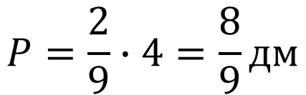
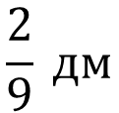
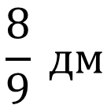
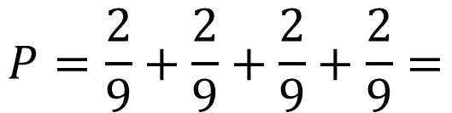
ABCD - квадрат
Чему равен периметр Р этого квадрата?
$$P=\frac{2}{9}+\frac{2}{9}+\frac{2}{9}+\frac{2}{9}=$$
$$\frac{8}{9} дм$$
$$\frac{2}{9} дм$$
Можно найти Р с помощью произведения
$$P=\frac{2}{9}∙4=\frac{8}{9}дм$$
Как умножить дробь на натуральное число?

Slide 7


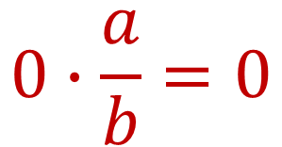
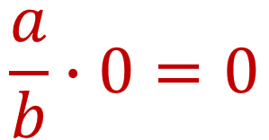
$$$$
Чтобы умножить дробь на натуральное число, надо её числитель умножить на это число, а знаменатель оставить без изменений.
$$\frac{a}{b}∙n=\frac{a∙n}{b}$$
Также верными являются следующие равенства
$$\frac{a}{b}∙0=0$$
$$0∙\frac{a}{b}=0$$

Slide 8
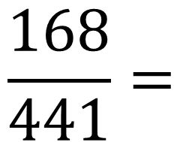

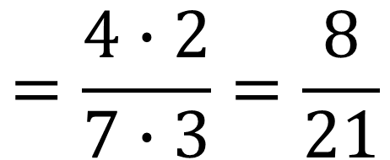

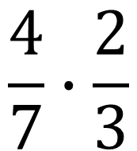
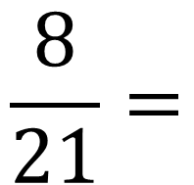
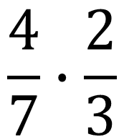
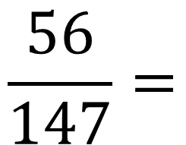
А как умножить дробь на дробь?
$$\frac{4}{7}∙\frac{2}{3}$$
$$=\frac{4∙2}{7∙3}=\frac{8}{21}$$
$$21∙21=441$$
21
$$12∙14=168$$
Тогда площадь закрашенной части равна:
$$\frac{168}{441}=$$
$$\frac{56}{147}=$$
$$\frac{8}{21}=$$
$$\frac{4}{7}∙\frac{2}{3}$$
:3
:7
21
14
12
А как умножить дробь на дробь?

Slide 9

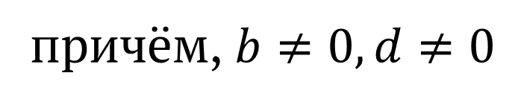
$$$$
Произведением двух дробей является дробь, числитель которой равен произведению числителей, а знаменатель – произведению знаменателей.
$$\frac{a}{b}∙\frac{с}{d}=\frac{a∙c}{b∙d}$$
причём, $b≠0, d≠0$

Slide 10
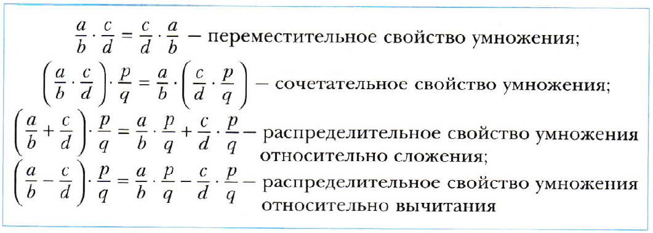
Свойства умножения дробей

Slide 11
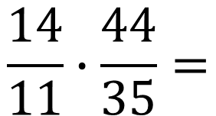
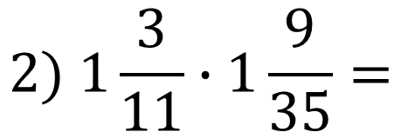

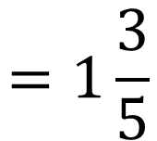


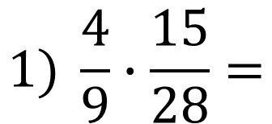
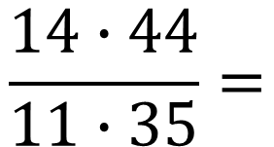
Пример 1 Выполните действия:
1
5
$$1) \frac{4}{9}∙\frac{15}{28}=$$
$$\frac{4∙15}{9∙28}=$$
$$\frac{5}{21}$$
3
7
2
4
$$2) 1\frac{3}{11}∙1\frac{9}{35}=$$
$$\frac{14}{11}∙\frac{44}{35}=$$
$$\frac{14∙44}{11∙35}=$$
$$\frac{8}{5}$$
$$=1\frac{3}{5}$$
1
5

Slide 12


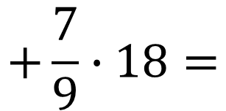

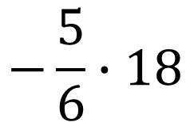


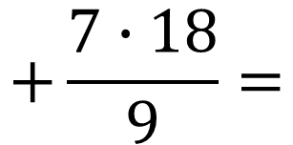
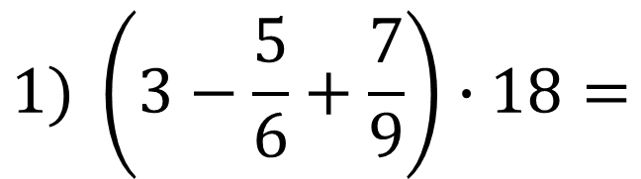
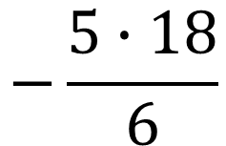
Пример 2
Найдите значение выражения, используя распределительное свойство умножения:
3
2
$$1) \left(3−\frac{5}{6}+\frac{7}{9}\right)∙18=$$
$$−\frac{5}{6}∙18$$
$$+\frac{7}{9}∙18=$$
$$−\frac{5∙18}{6}$$
$$+\frac{7∙18}{9}=$$
$$3∙18$$
$$54$$
1
1
$$=54−15$$
$$+14=$$
$$53$$

Slide 13

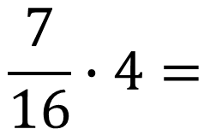
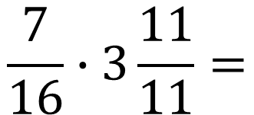
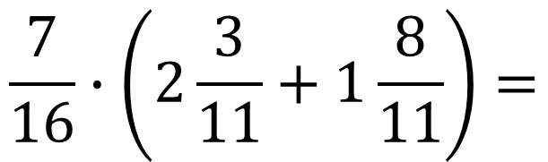
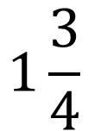
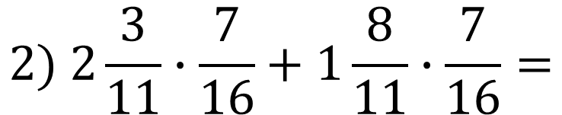
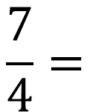
Пример 2
Найдите значение выражения, используя распределительное свойство умножения:
$$2) 2\frac{3}{11}∙\frac{7}{16}+1\frac{8}{11}∙\frac{7}{16}=$$
$$\frac{7}{16}∙\left(2\frac{3}{11}+1\frac{8}{11}\right)=$$
$$\frac{7}{16}∙3\frac{11}{11}=$$
$$\frac{7}{16}∙4=$$
1
$$=\frac{7∙4}{16}=$$
$$\frac{7}{4}=$$
$$1\frac{3}{4}$$
4

Slide 14
1
Сформулируйте правило умножения дроби на натуральное число.
2
Сформулируйте правило умножения двух дробей.
3
Чему равно произведение дроби и числа 0?
4
Какие свойства умножения выполняются при умножении дробей?

Slide 15
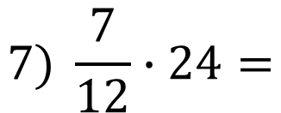
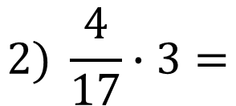
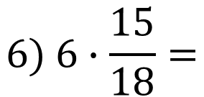
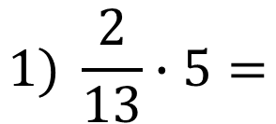
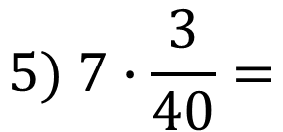
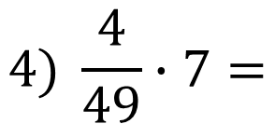
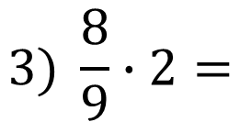
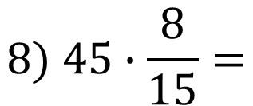
№333 Выполните умножение:
$$1) \frac{2}{13}∙5=$$
$$5) 7∙\frac{3}{40}=$$
$$2) \frac{4}{17}∙3=$$
$$6) 6∙\frac{15}{18}=$$
$$3) \frac{8}{9}∙2=$$
$$7) \frac{7}{12}∙24=$$
$$4) \frac{4}{49}∙7=$$
$$8) 45∙\frac{8}{15}=$$
№334 на дом

Slide 16
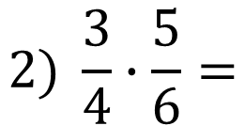
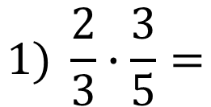
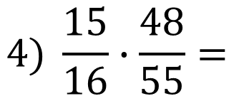
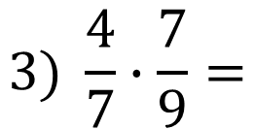
№335 Найдите произведение:
$$1) \frac{2}{3}∙\frac{3}{5}=$$
$$2) \frac{3}{4}∙\frac{5}{6}=$$
$$3) \frac{4}{7}∙\frac{7}{9}=$$
$$4) \frac{15}{16}∙\frac{48}{55}=$$
№336 на дом

Slide 17
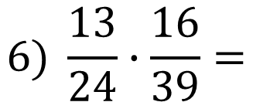
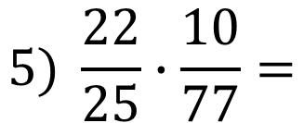


№335 Найдите произведение:
$$5) \frac{22}{25}∙\frac{10}{77}=$$
$$6) \frac{13}{24}∙\frac{16}{39}=$$
$$7) \frac{6}{35}∙\frac{14}{15}=$$
$$8) \frac{36}{85}∙\frac{34}{39}=$$
№336 на дом

Slide 18
1
Сформулируйте правило умножения дроби на натуральное число.
2
Сформулируйте правило умножения двух дробей.
3
Чему равно произведение дроби и числа 0?
4
Какие свойства умножения выполняются при умножении дробей?
Домашнее задание: №№334, 336, §11 - выучить

